Slide 1
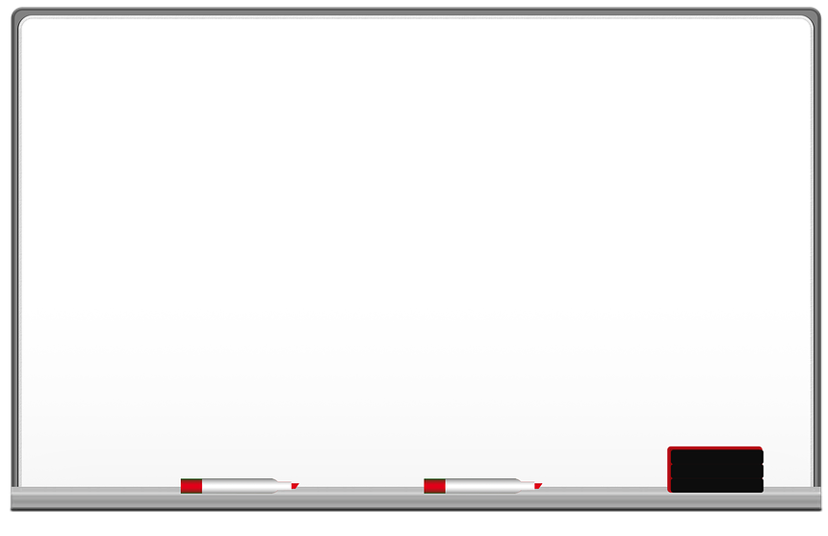



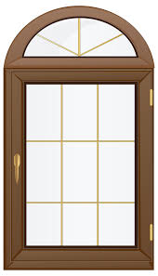
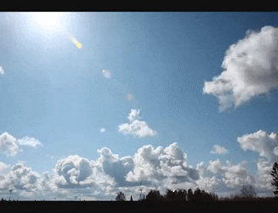
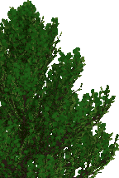
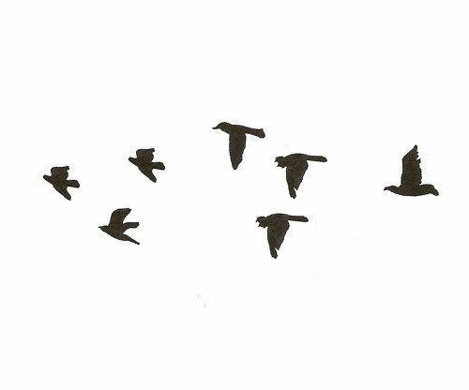
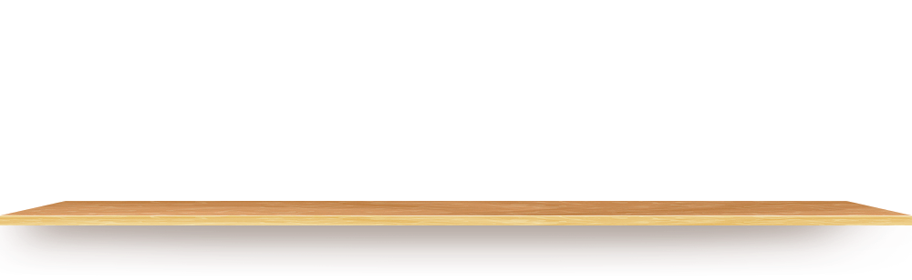

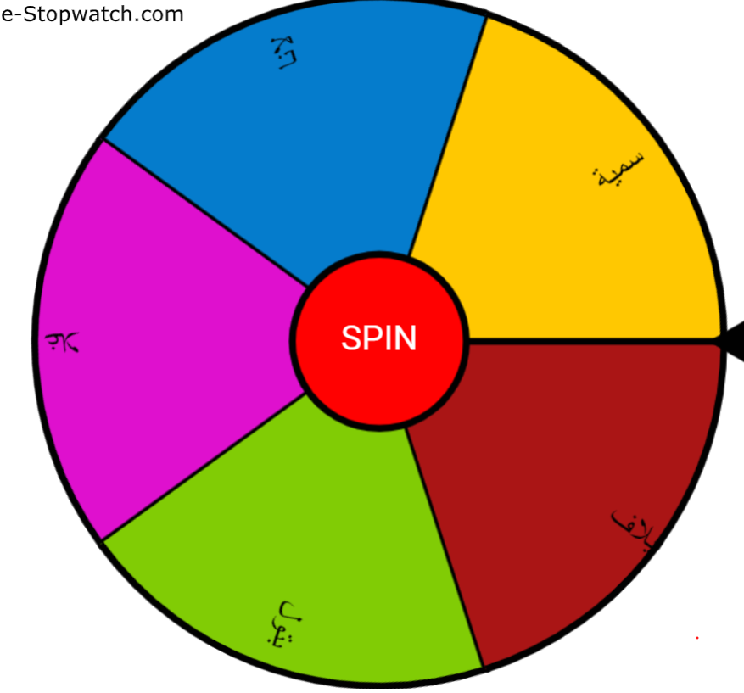
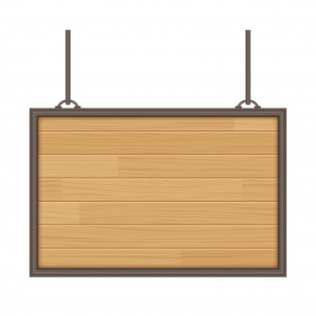

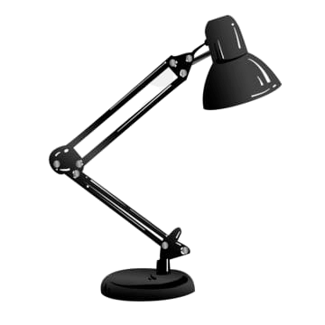

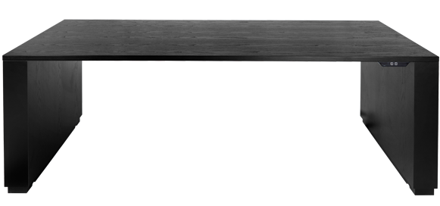
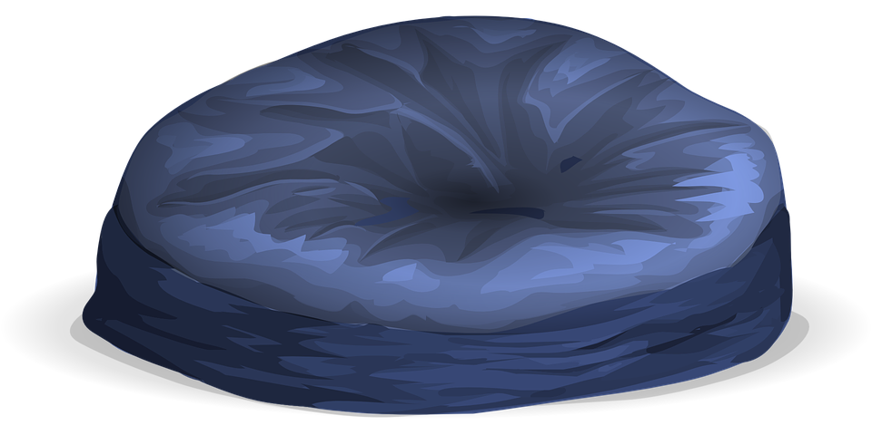


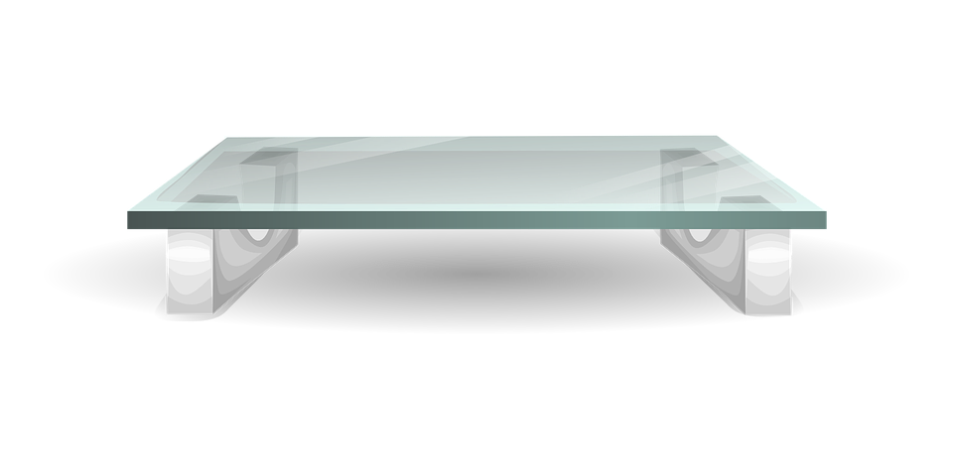
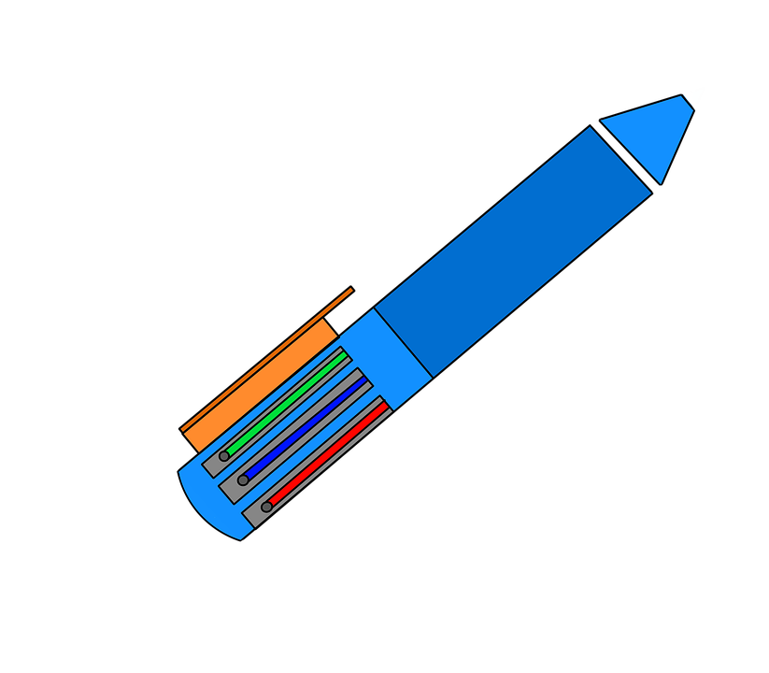
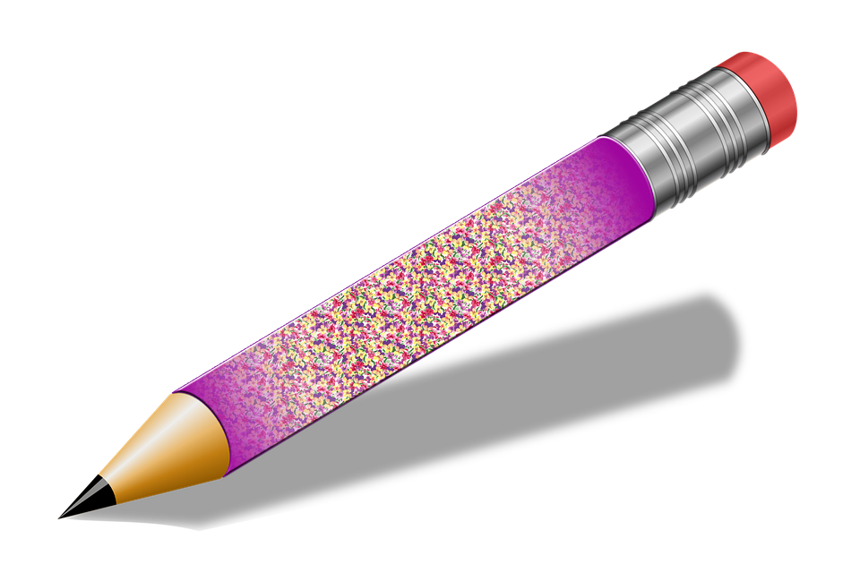
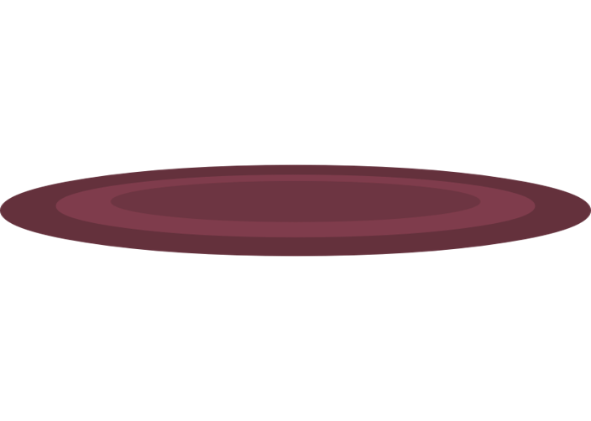

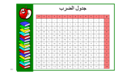
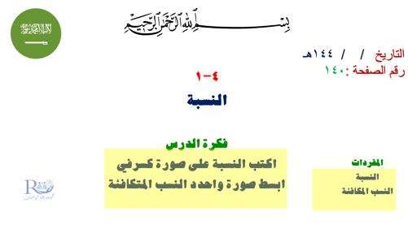

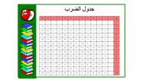


Slide 2
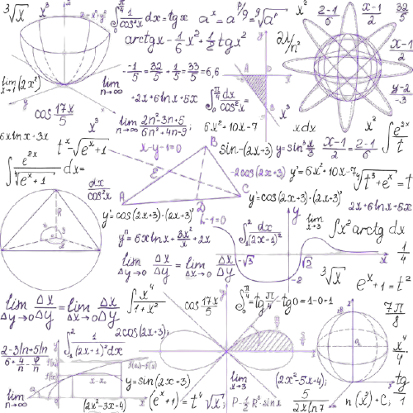


٨-٨
حجم المنشور

Slide 3



التاريخ / / ١٤٤هـ
رقم الصفحة :
٨-٨
حجم المنشور

Slide 4
جدول الضرب
x | ٠ | ١ | ٢ | ٣ | ٤ | ٥ | ٦ | ٧ | ٨ | ٩ | ١٠ | ١١ | ١٢
٠ | ٠ | ٠ | ٠ | ٠ | ٠ | ٠ | ٠ | ٠ | ٠ | ٠ | ٠ | ٠ | ٠
١ | ٠ | ١ | ٢ | ٣ | ٤ | ٥ | ٦ | ٧ | ٨ | ٩ | ١٠ | ١١ | ١٢
٢ | ٠ | ٢ | ٤ | ٦ | ٨ | ١٠ | ١٢ | ١٤ | ١٦ | ١٨ | ٢٠ | ٢٢ | ٢٤
٣ | ٠ | ٣ | ٦ | ٩ | ١٢ | ١٥ | ١٨ | ٢١ | ٢٤ | ٢٧ | ٣٠ | ٣٣ | ٣٦
٤ | ٠ | ٤ | ٨ | ١٢ | ١٦ | ٢٠ | ٢٤ | ٢٨ | ٣٢ | ٣٦ | ٤٠ | ٤٤ | ٤٨
٥ | ٠ | ٥ | ١٠ | ١٥ | ٢٠ | ٢٥ | ٣٠ | ٣٥ | ٤٠ | ٤٥ | ٥٠ | ٥٥ | ٦٠
٦ | ٠ | ٦ | ١٢ | ١٨ | ٢٤ | ٣٠ | ٤٦ | ٤٢ | ٤٨ | ٥٤ | ٦٠ | ٦٦ | ٧٢
٧ | ٠ | ٧ | ١٤ | ٢١ | ٢٨ | ٣٥ | ٤٢ | ٤٩ | ٥٦ | ٦٣ | ٧٠ | ٧٧ | ٨٤
٨ | ٠ | ٨ | ١٦ | ٢٤ | ٣٢ | ٤٠ | ٤٨ | ٥٦ | ٦٤ | ٧٢ | ٨٠ | ٨٨ | ٩٦
٩ | ٠ | ٩ | ١٨ | 27 | ٣٦ | ٤٥ | ٥٤ | ٦٣ | ٧٢ | ٨١ | ٩٠ | ٩٩ | ١٠٨
١٠ | ٠ | ١٠ | ٢٠ | ٣٠ | ٤٠ | ٥٠ | ٦٠ | ٧٠ | ٨٠ | ٩٠ | ١٠٠ | ١١٠ | ١٢٠
١١ | ٠ | ١١ | ٢٢ | ٣٣ | ٤٤ | ٥٥ | ٦٦ | ٧٧ | ٨٨ | ٩٩ | ١١٠ | ١٢١ | ١٣٢
١٢ | ٠ | ١٢ | ٢٤ | ٣٦ | ٤٨ | ٦٠ | ٧٢ | ٨٤ | ٩٦ | ١٠٨ | ١٢٠ | ١٣٢ | ١٤٤

Slide 5

لوحة تعزيز النجوم

Slide 6
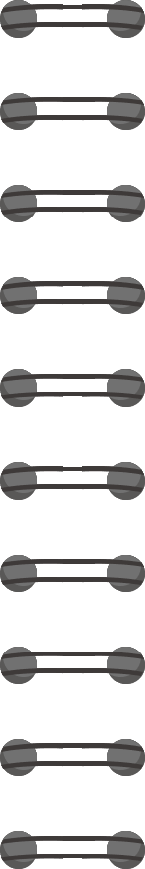




كون ثلاثة أشكال للمنشور الرباعي حجم كل منها ٨ وحدة مكعبة
استعد
الطول =
العرض =
الارتفاع =
الحجم =
الطول =
العرض =
الارتفاع =
الحجم =
الطول =
العرض =
الارتفاع =
الحجم =
٢
٤
٢
٢
١
١
ولكن : الطول × العرض ما هو إلا
مساحة القاعدة
٢
٢
٤
٨
٢ × ٢ × ٢ =
٨
٤ × ١ × ٢ =
8
٢ × ١ × ٤ =
× الارتفاع
الطول × العرض
حجم المنشور =
نستنتج أن :

Slide 7
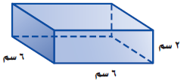


تحقق من فهمك
٢٣ سم^{٢}
٦ × ٦ =
مساحة القاعدة =
٧٢ سم^{٣}
=
الارتفاع
×
مساحة القاعدة
حجم المنشور =
٢
٣٦
حل آخر
=
الارتفاع
العرض
الطول
٧٢ سم^{٣}
٢
×
٦
×
٦
حجم المنشور =

Slide 8
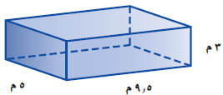
تحقق من فهمك
٤٧.٥ م^{٢}
٩.٥ × ٥ =
مساحة القاعدة =
١٤٢.٥ م^{٣}
=
الارتفاع
×
مساحة القاعدة
حجم المنشور =
٣
٤٧.٥
حل آخر
=
الارتفاع
العرض
الطول
١٤٢.٥م^{٣}
٣
×
٥
×
٩.٥
حجم المنشور =

Slide 9
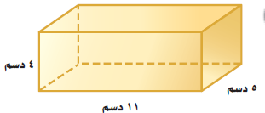
تأكد
٥٥ دسم^{٢}
١١ × ٥ =
مساحة القاعدة =
٢٢٠ دسم^{٣}
=
الارتفاع
×
مساحة القاعدة
حجم المنشور =
٤
٥٥
حل آخر
=
الارتفاع
العرض
الطول
٢٢٠ دسم^{٣}
٤
×
٥
×
١١
حجم المنشور =

Slide 10
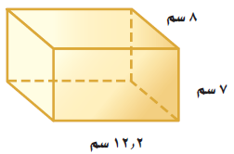
تأكد
٩٧.٦ سم^{٢}
١٢.٢ × ٨ =
مساحة القاعدة =
٦٨٣.٢ سم^{٣}
=
الارتفاع
×
مساحة القاعدة
حجم المنشور =
٧
٩٧.٦
حل آخر
=
الارتفاع
العرض
الطول
٦٨٣.٢سم^{٣}
٧
×
٨
×
١٢.٢
حجم المنشور =

Slide 11

ارتفاع المنشور
مساحة القاعدة × الارتفاع
حجم المنشور =
القاعدة مثلث
ارتفاع القاعدة

Slide 12

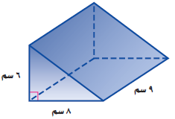
ارتفاع المثلث
ارتفاع المنشور
مثال
١
القاعدة
مساحة القاعدة =
الارتفاع
٨
٢٤ سم^{٢}
=
٦
×
×
٢
قاعدة المثلث
٢١٦ سم^{٣}
=
الارتفاع
×
مساحة القاعدة
حجم المنشور =
٩
٢٤
حل آخر
١
ارتفاع المنشور
ارتفاع المثلث
قاعدة المثلث
حجم المنشور =
٢١٦ سم^{٣}
=
٩
×
٦
×
٨
×
٢

Slide 13
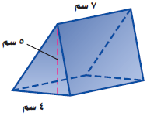
ارتفاع المثلث
ارتفاع المنشور
تحقق من فهمك
١
القاعدة
مساحة القاعدة =
الارتفاع
٤
١٠ سم^{٢}
=
٥
×
×
٢
٧٠ سم^{٣}
حجم المنشور =
=
الارتفاع
×
مساحة القاعدة
٧
١٠
قاعدة المثلث
حل آخر
١
ارتفاع المنشور
ارتفاع المثلث
قاعدة المثلث
حجم المنشور =
٧٠ سم^{٣}
=
٧
×
٥
×
٤
×
٢

Slide 14
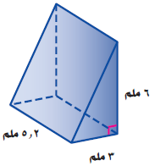
ارتفاع المثلث
تحقق من فهمك
١
القاعدة
مساحة القاعدة =
الارتفاع
٣
٩ ملم^{٢}
=
٦
×
×
٢
٤٦.٨ ملم^{٣}
=
الارتفاع
×
مساحة القاعدة
حجم المنشور =
ارتفاع المنشور
قاعدة المثلث
٥.٢
٩
حل آخر
١
ارتفاع المنشور
ارتفاع المثلث
قاعدة المثلث
حجم المنشور =
٤٦.٨ ملم^{٣}
=
٥.٢
×
٦
×
٣
×
٢

Slide 15

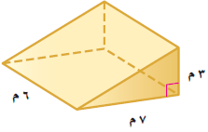
ارتفاع المثلث
١
القاعدة
مساحة القاعدة =
الارتفاع
٧
١٠.٥ م^{٢}
=
٣
×
×
٢
٦٣ م^{٣}
حجم المنشور =
=
الارتفاع
×
مساحة القاعدة
ارتفاع المنشور
قاعدة المثلث
٦
١٠.٥
حل آخر
١
ارتفاع المنشور
ارتفاع المثلث
قاعدة المثلث
حجم المنشور =
٦٣ م^{٣}
٧
×
=
٦
×
٣
×
٢

Slide 16
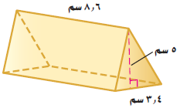
ارتفاع المنشور
ارتفاع المثلث
١
القاعدة
مساحة القاعدة =
الارتفاع
٣.٤
٨.٥ سم^{٢}
=
٥
×
×
٢
٧٣.١ سم^{٣}
=
الارتفاع
×
مساحة القاعدة
حجم المنشور =
قاعدة المثلث
٨.٦
٨.٥
حل آخر
١
ارتفاع المنشور
ارتفاع المثلث
قاعدة المثلث
حجم المنشور =
٧٣.١ سم^{٣}
=
٨.٦
×
٥
×
٣.٤
×
٢

Slide 17
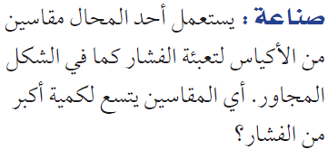
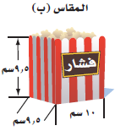
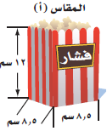
تحقق من فهمك
الارتفاع
العرض
الارتفاع
العرض
٩.٥
×
٩.٥
×
الطول
حجم المنشور =
١٢
×
٨.٥
×
الطول
حجم المنشور =
١٠
٨.٥
٩٠٢.٥ سم^{٣}
=
٨٦٧ سم^{٣}
=
المقاس ( ب ) يتسع لكمية أكبر من الفشار .

Slide 18

( ٢ )
( ١ )
٤.٥م
٥ م
٤ م
٣ م
٣.٥ م
٢.٥ م
الارتفاع
العرض
٤
الارتفاع
العرض
٤.٥
×
٣.٥
×
الطول
حجم الصندوق =
٥
×
٢.٥
×
الطول
حجم الصندوق =
٣
=
=
٦٣ م^{٣}
٤٧.٥ م٣
الصندوق ( ٢ ) أكبر حجما من الصندوق ( ١ ).

